Slide 1
LUYỆN TẬP NGHỊ LUẬN VĂN HỌC

Slide 2
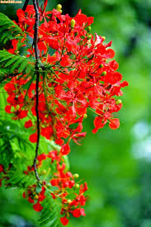
I. LÀM VĂN (7 điểm)
* ÔN TẬP: PHƯƠNG PHÁP PHÂN TÍCH NHÂN VẬT TRONG TÁC PHẨM VĂN XUÔI
1. Mở bài:
Giới thiệu tác giả, tác phẩm
Lời dẫn - Trích đề
2. Thân bài:
- B1: Tóm lược tác phẩm
- B2: Phân tích nội dung (tức phân tích nhân vật)
Lai lịch
Ngoại hình
Số phận
Tính cách
Tâm trạng nhân vật
- B3: Phân tích nghệ thuật
+ Giọng văn + Cách kể/trần thuật + Tình huống truyện (nếu có)
+ Phân tích tâm lí nhân vật + Khắc họa chân dung và tính cách NV…
- B4: Bình luận
Dẫn chứng trực tiếp/gián tiếp
3. Kết bài
Khái quát nội dung và nghệ thuật
Đánh giá nhân vật; liên hệ bản thân

Slide 3
II. THỰC HÀNH
ĐỀ 1
Phân tích hình tượng nhân vật Huấn Cao trong tác phẩm Chữ người tử tù của Nguyễn Tuân.

Slide 4
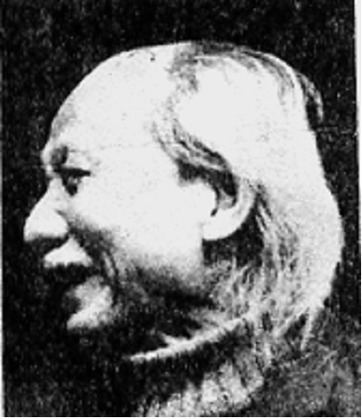
1. MỞ BÀI
- Nguyễn Tuân là nhà văn suốt đời đi tìm cái đẹp với phong cách độc đáo, tài hoa. Trước và sau CM tháng Tám, ông đều có những tác phẩm xuất sắc, đặc biệt là thể loại tùy bút, truyện ngắn.
- Tập Vang bóng một thời bày tỏ thái độ bất hòa sâu sắc với xã hội đương thời, không chịu vứt bỏ lương tâm, chạy theo danh lợi, cố giữ “thiên lương” và “sự trong sạch của tâm hồn”. Chữ người tử tù là một trong những tác phẩm của tập truyện này – đã xây dựng thành công nhân vật Huấn Cao.
NGUYỄN TUÂN

Slide 5
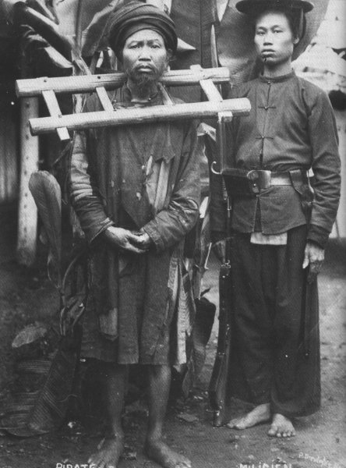
2. THÂN BÀI
2.1. Nhân vật Huấn Cao
- Nghệ sĩ tài hoa:
+ Viết chữ nhanh và đẹp nhất tỉnh Sơn Tây.
+ “Chữ ông đẹp lắm, vuông lắm”, “có được chữ ông Huấn mà treo là có một báu vật ở trên đời”, “không xin được mấy chữ thì ân hận suốt đời”.
HÌNH ẢNH MINH HỌA

Slide 6
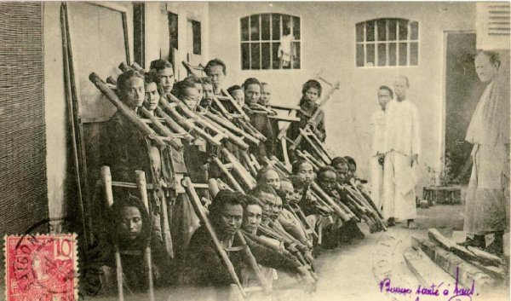
- Khí phách ngang tàng, bất khuất, đĩnh đạc
+ Qua lời viên quản ngục : có tài bẻ khóa, vượt ngục, nổi tiếng “văn võ song toàn, chọc trời khuấy nước”.
+ Hành động: “lạnh lùng chúc mũi gông nặng” trước mặt bọn lính.
+ Thái độ khinh bạc đối với viên quản ngục.
HÌNH ẢNH MINH HỌA

Slide 7
- Vẻ đẹp của thiên lương
+ Tâm hồn trong sạch, thanh cao: không vì vàng ngọc hay quyền thế mà ép mình cho chữ.
+ “Trừ chỗ tri kỉ, ông ít chịu cho chữ”
+ Huấn Cao cho chữ viên quản ngục để khỏi “phụ mất một tấm lòng trong thiên hạ”
Thái độ nâng niu gìn giữ cái đẹp, coi khinh tiền bạc.

Slide 8
 Sự mềm lòng trước những tâm hồn trong sạch biết qúy trọng cái đẹp, cái thiện ở đời. Huấn Cao còn là một con người trọng nhân nghĩa, độ lượng, hiền hòa.
 Huấn Cao là điểm sáng giữa chốn tăm tối, ngục tù. Ở ông là sự thống nhất hài hòa giữa cái tài, cái đẹp và cái tâm, cái thiện.

Slide 9
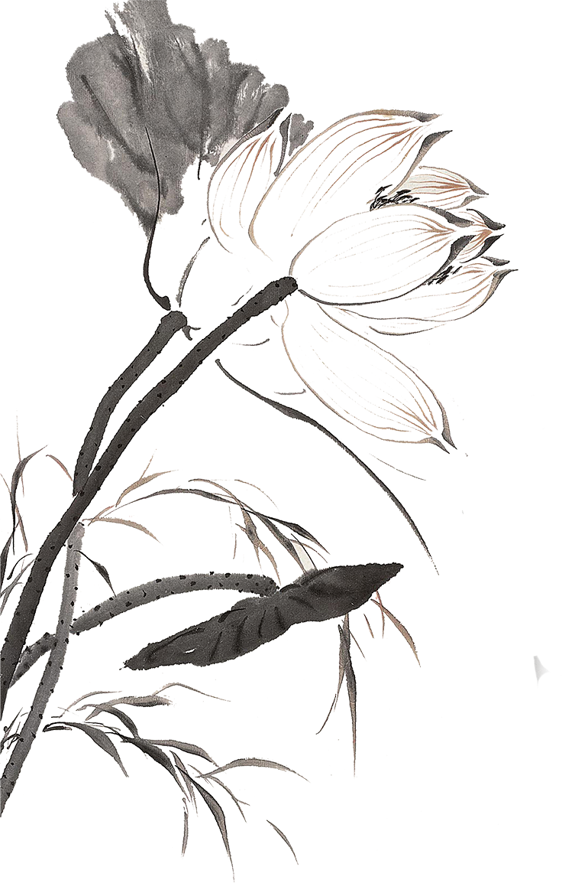
2. THÂN BÀI
2.2 Nghệ thuật
- Bút pháp lí tưởng hóa khi xây dựng nhân vật.
- Kết hợp lối viết vừa cổ kính vừa hiện đại.
+ Cổ kính : hệ thống từ ngữ Hán- Việt, cách đối thoại
+ Hiện đại : phân tích tinh tế tâm lí nhân vật, cảnh vật giàu tính hội họa.
- Tình huống truyện độc đáo; thủ pháp tương phản.

Slide 10
3. KẾT BÀI
– Với bút pháp lí tưởng hóa khi xây dựng nhân vật kết hợp tình huống truyện độc đáo cùng thủ pháp tương phản… Huấn Cao hiện lên là một người tài hoa, có khí phách hiên ngang và cái tâm trong sáng
– Qua hình tượng nhân vật Huấn Cao, thể hiện quan niệm của Nguyễn Tuân về cái đẹp, cái đẹp, cái tài phải luôn đi liền với cái tâm, với cái thiên lương trong sáng.

Slide 11
II. THỰC HÀNH
ĐỀ 2
Phân tích quá trình thức tỉnh của Chí Phèo (Chí Phèo – Nam Cao).

Slide 12
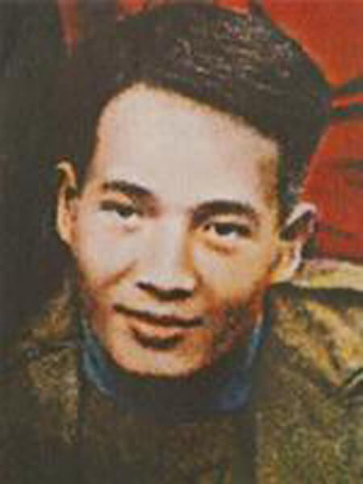
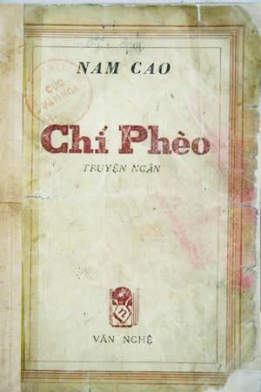
1. MỞ BÀI
- Nhà văn Nam Cao có vẻ ngoài lạnh lùng ít nói nhưng bên trong là tấm lòng đôn hậu, yêu thương con người, nhất là những người bé nhỏ, nghèo khổ.
- Tác phẩm Chí Phèo được viết năm 1941 về đề tài người nông dân nghèo Việt Nam trước Cách mạng tháng Tám.
NAM CAO

Slide 13
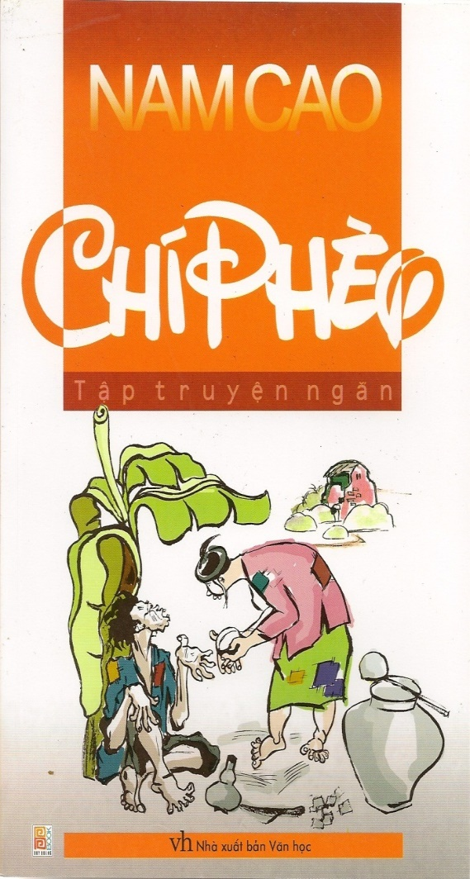
2. THÂN BÀI
2.1. Quá trình thức tỉnh
- Nguyên nhân: cuộc gặp gỡ với thị Nở
- Tâm trạng:
Từ tỉnh rượu đến tỉnh ngộ
+Nhận thức không gian mình sống, lắng nghe âm thanh hằng ngày của cuộc sống
+ Nhớ về quá khứ
+Ý thức được thực tại
+Lo sợ cho tương lai
➔ Tâm hồn Chí Phèo đã được hồi sinh: ý thức đầy đủ, sâu sắc về cuộc đời mình.
➔Đoạn văn miêu tả diễn biến tâm lí nhân vật tự nhiên, tinh tế, hợp lí.

Slide 14
-Diễn biến tâm trạng của CP khi nhận bát cháo hành của thị Nở:
-Từ ngạc nhiên, xúc động tới khát khao lương thiện và mong ước hạnh phúc.
- Ngạc nhiên-> xúc động-> bâng khuâng->, vừa vui, vừa buồn, vưa như là ăn năn.
- Thấy lòng thành trẻ con, muốn làm nũng với thị Nở.
- Thèm lương thiện, muốn làm hòa với mọi người
➔ Thị Nở đã mở ra cho CP bao khát khao, hi vọng về một cuộc sống hoàn lương. Ngòi bút nhân đạo sâu sắc, mới mẻ của nhà văn Nam Cao.

Slide 15
- Ý nghĩa bát cháo hành:
+ Với Thị Nở: bát cháo của tình thương, Thị tự nguyện mang cho Chí Phèo với tình yêu thương mộc mạc của mình.
+ Với Chí Phèo, đó không phải là bát cháo bình thường: Đây là lần đầu tiên hắn được người đàn bà cho một cách chân thành, tự nguyện, thương cảm
➔ Bát cháo của tình người, của sự yêu thương, của hi vọng làm người, của sự hồi sinh bản chất lương thiện, hiền lành vốn có đầy mãnh liệt trong Chí.

Slide 16
2. THÂN BÀI
2.2 Nghệ thuật
Xây dựng nhân vật điển hình trong hoàn cảnh điển hình
Miêu tả đặc sắc diễn biến tâm lí nhân vật
Cốt truyện hấp dẫn, tình tiết đầy kịch tính, kết cấu mới mẻ không theo trình tự thời gian.
Kết cấu vòng tròn thể hiện sự bế tắc của người nông dân giai đoạn này.

Slide 17
3. KẾT BÀI
– Chí Phèo đã trở thành hình tượng của người nông dân trước Cách mạng Tháng Tám trong văn học hiện thực phê phán Việt Nam.
– Giá trị hiện thực và giá trị nhân đạo được thể hiện thông qua nhân vật Chí Phèo đã đưa tác phẩm trở thành kiệt tác số một của Nam Cao, khẳng định tên tuổi của ông trong nền Văn học Việt Nam.

